Slide 1
Examen Primer Bimestre
Aplicaciones Móviles
Jonathan Puglla

Slide 2
Contexto
Una marca de celulares tiene varios modelos de celular – relación 1 a muchos – es necesario realizar las operaciones CRUD para manejar su administración.

Slide 3
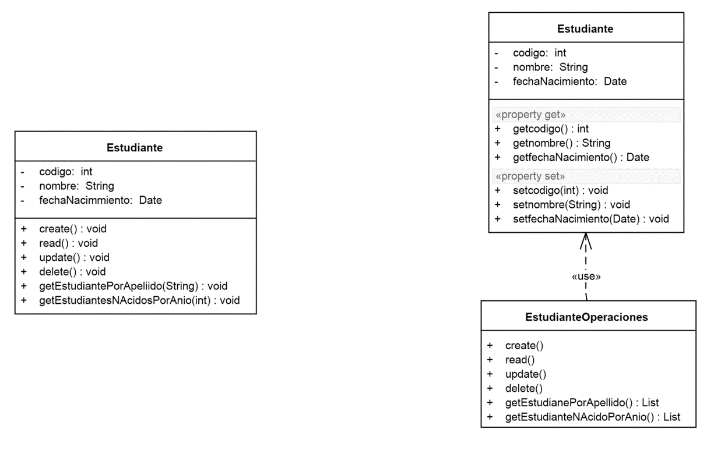
Active Record

Slide 4
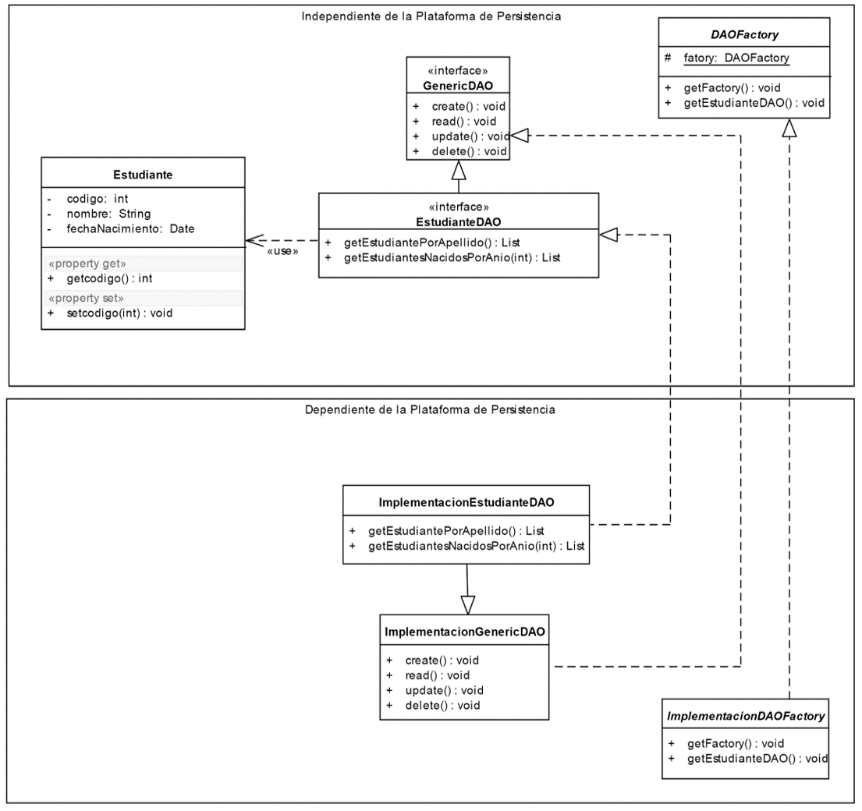
DAO Factory

Slide 5
Modelo UML

Slide 6
